Slide 1
Upisi u srednje škole 2014./2015.

Slide 2
Učenici se upisuju
Na stranici
https://www.upisi.hr/upisi/

Slide 3
Zadaci osnovne škole
Dodjeljuje učenicima i razrednicima osmog razreda elektronički identitet iz AAI@Edu.hr sustava (dobili od tajnice)
Osigurava točnost unesenih podataka u e-Maticu
Omogućuje učenicima iz školskih informatičkih učionica pristup sustavu
O samom sustavu redovito informira roditelje učenika putem roditeljskih sastanaka
Škola će imati uvid u uspješnost svojih učenika (gdje se tko upisao)

Slide 4
Zadaci srednje škole
predlažu upisne kvote i strukturu odjeljenja po programima
objavljuju za koji program treba liječnički pregled
definiraju dodatne kriterije i preduvjete za upis
provode provjeru darovitosti i unose rezultate u sustav (umjetničke škole)
To ćete provjeriti u “pretraživanje školskih programa”

Slide 5
Učenici
učenici u OŠ dobivaju elektronički
identitet (korisničko ime i lozinku)
– već ste dobili od tajnice
Od 26.5.2104. počinju prijave u sustav
U sustav unijeti korisničko ime i lozinku i broj mobitela
SMS-om dobivaju PIN
Tko nema mobitel (niti roditelji) poslužit će službeni mobitel škole
Negdje si upisati da ne izgubiš – sve troje (korisničko ime, lozinka i pin) potrebno svaki puta za prijavu i pregled
Pin dati razrednicama

Slide 6
Elektronički identitet
korisničko ime
lozinka

Slide 7
Važni rokovi – ljetni upisni rok
26.5.2014. –
Početak prijava kandidata u sustav- prijava učenika u aplikaciju (učenici provjeravaju jesu li im podaci i ocjene točno unesene – ako nisu prijavljuju to razredniku koji ih ispravlja). Učenici se prijavljuju u sustav s Carnetovom lozinkom koju su dobili u tajništvu škole.
26.6.2014. –Početak prijava obrazovnih programa u srednjim školama – u aplikaciji, učenici mogu birati najviše 6 programa (paziti na odabir drugog stranog jezika i izbornih predmeta)

Slide 8
29.6.2014.- završetak prijava u programe koji imaju dodatne provjere
Provođenje dodatnih ispita i provjera te unos rezultata
30. 6. - 4. 7. 2014.
1.7.2014. – Rok za dostavu dokumentacije redovitih učenika koji ostvaruju pravo na dodatne bodove (stručno mišljenje školskog liječnika, stručno mišljenje HZZ-a i ostali dokumenti kojima se ostvaruju dodatna prava za upis)
Dokumenti se dostavljaju školi (razrednik, pedagog)
8.7.2014. – Zaključavanje odabira obrazovnih programa
Početak ispisa PRIJAVNICA
*po prijavnice roditelji dolaze u školu 8.7.2014. (okvirni datum) i potpisuju da su suglasni s onim što je učenik prijavio (prijavnicu potpisuju roditelj i učenik)
Nakon potpisivanja prijavnica, razrednik/pedagog unose u aplikaciju da je prijavnica potpisana.
11.7.2014. objava konačne ljestvice
23.7.2014. – objava slobodnih mjesta za jesen

Slide 9
Od 14.-18.7.2014.
VAŽNO!!!
Dostava dokumenata koji su uvjet za upis u određeni program obrazovanja (potvrde školske medicine, liječnička svjedodžba medicine rada, ugovor o naukovanju učenika i ostali dokumenti kojima su ostvarena dodatna prava za upis) – dokumentacija se donosi srednjoj školi
Dostava potpisanog obrasca o upisu u I. razred srednje škole (upisnice) u srednju školu u koju se učenik upisao (*učenik ispisuje upisnicu preko svoje šifre u aplikaciji i dostavlja srednjoj školi u navedenom roku)
*roditelj je dužan u ovom roku donijeti u srednju školu sve dokumente kojima je učenik ostvario dodatne bodove
*roditelj je dužan u ovom roku donijeti u srednju školu potvrdu školske medicine ili liječničku svjedodžbu medicine rada (ovisi što škola traži) te ugovor o naukovanju
23.7.2014. – objava slobodnih mjesta za jesen

Slide 10
Kako izgleda aplikacija upisi.hr

Slide 11
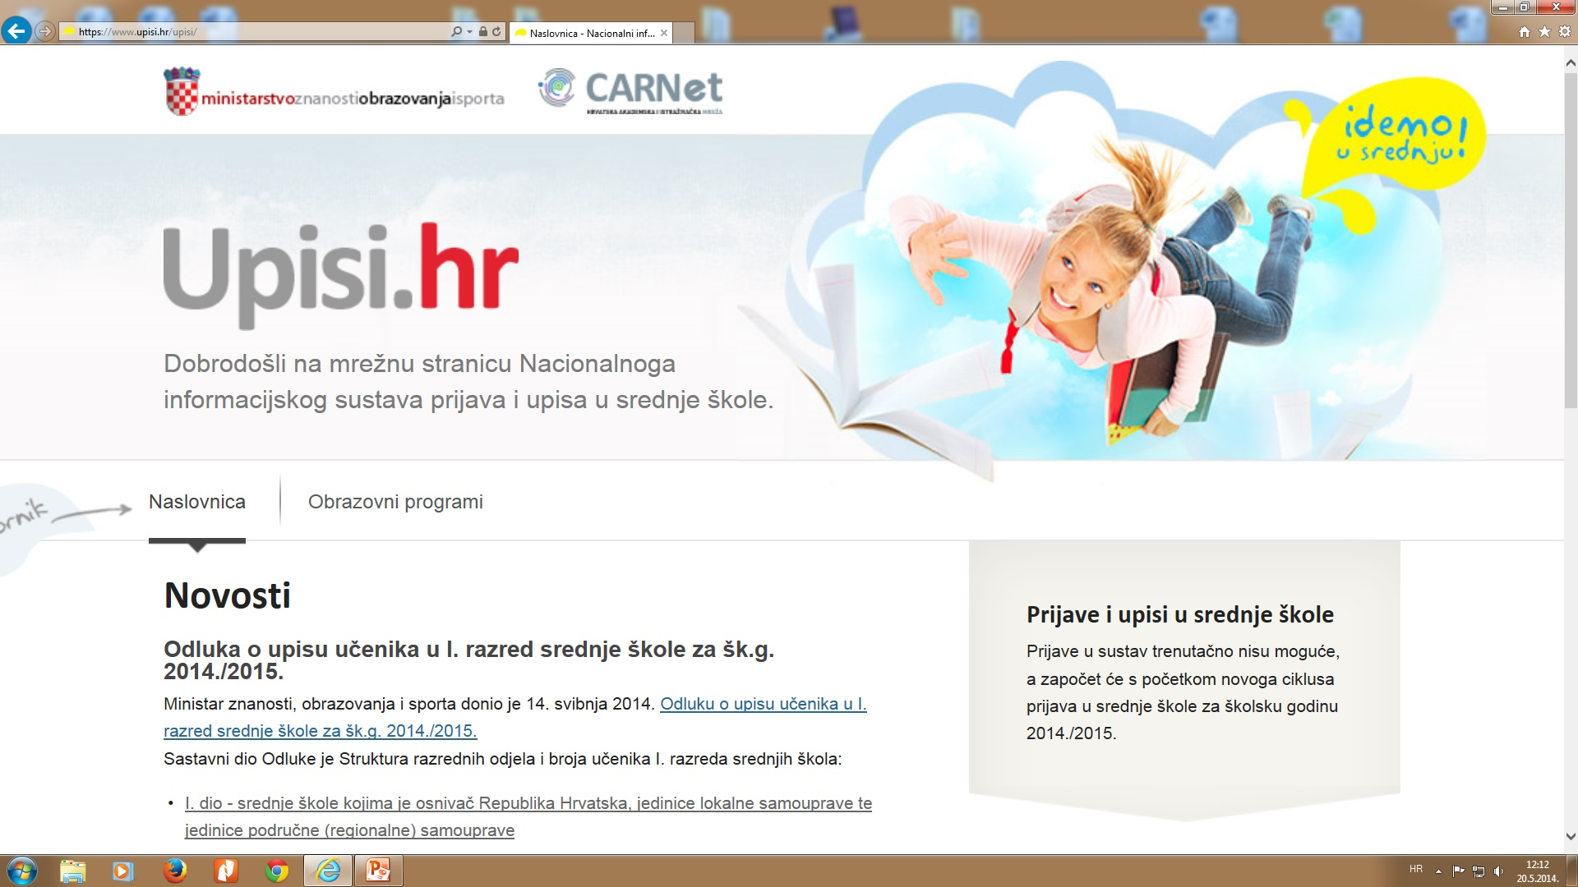

Slide 12
Uputa za prijavu

Slide 16
Nakon prijave izbornik izgleda ovako

Slide 17
Kartica moji podaci

Slide 18
Kartica obrazovni programi
Pretražuješ programe i škole koji ih provode (vrste programa, program, županija, vrste škola…)

Slide 19
Kartica moji rezultati

Slide 20
Računanje bodova
Za upis u I. razred srednje škole kandidatima se vrednuju i boduju zajednički, dodatni i poseban element.

Slide 21
1. Zajednički element
Zajednički element za upis u
= Gimnazije i strukovne u trajanju od 4 godine
Prosjeci ocjena 5.,6., 7. i 8.r. na dvije decimale + Hj, M, I SJ u 7. i 8.r + 2 predmeta iz Popisa važnih predmeta + 1 koji samostalno određuje škola (najviše 80 bodova)
Strukovne i obrtničke u trajanju od 3 godine
Prosjeci ocjena 5.,6., 7. i 8.r. na dvije decimale + Hj, M, I SJ u 7. i 8.r (najviše 50 bodova)

Slide 22
Stjecanje strukovne kvalifikacije u trajanju manjem od tri godine
Prosjeci ocjena 5.,6., 7. i 8.r. na dvije decimale (najviše 20 bodova)

Slide 23
Primjer – opća gimnazija
Razred | Prosjek
5. r. | 4,69
6. r. | 4,77
7. r. | 4,73
8. r. | 4,87
Ukupno | 19,06
Predmeti | Zaključne ocjene važnih predmeta 7.r | Zaključne ocjene važnih predmeta 8.r
Hrvatski jezik | 4 | 5
Strani jezik (EJ) | 5 | 5
Matematika | 4 | 4
Povijest | 4 | 5
Geografija | 5 | 5
Biologija? | 5 | 5
Ukupno | 27 | 29
Elementi
Prosjeci 5.-8.r | 19,06
Zaključne ocjene važnih predmeta 7.r | 27
Zaključne ocjene važnih predmeta 8.r | 29
Ukupno | 75,06
+ dodatni bodovi ?

Slide 24
2. Dodatni element
Dodatni element vrednovanja čine sposobnosti i darovitosti učenika. Sposobnosti i darovitosti kandidata dokazuju se i vrednuju:
na osnovi provjere posebnih vještina i sposobnosti
na osnovi postignutih rezultata na natjecanjima u znanju
na osnovi postignutih rezultata na natjecanjima školskih sportskih društava.

Slide 25
Vrednovanje rezultata postignutih na natjecanjima u znanju (samo državna i međunarodna)

Slide 26
Vrednovanje rezultata postignutih na sportskim natjecanjima (samo državna i međunarodna ŠŠK)

Slide 27
3. Poseban element vrednovanja
Poseban element vrednovanja čini uspjeh kandidata koji su ostvarili u otežanim uvjetima obrazovanja. Kandidatima će se priznati ostvarivanje isključivo jednoga (najpovoljnijega) od sljedećih prava:
kandidat s teškoćama u razvoju
kandidat sa zdravstvenim teškoćama
kandidat koji živi uz jednoga i/ili oba roditelja s dugotrajnom teškom bolesti (donijeti liječničku potvrdu o dugotrajnoj težoj bolesti jednoga i/ili oba roditelja)
kandidat koji živi uz dugotrajno nezaposlena oba roditelja roditelja (donijeti potvrdu o dugotrajnoj nezaposlenosti oba roditelja iz područnoga ureda Hrvatskoga zavoda za zapošljavanje)

Slide 28
kandidat koji živi uz samohranoga roditelja korisnika socijalne skrbi (donijeti potvrdu o korištenju socijalne pomoći; rješenje ili drugi upravni akt centra za socijalnu skrb ili nadležnoga tijela u jedinici lokalne ili područne (regionalne) jedinice i Grada Zagreba o pravu samohranoga roditelja u statusu socijalne skrbi izdanih od ovlaštenih službi u zdravstvu, socijalnoj skrbi i za zapošljavanje)
kandidatu kojem je jedan roditelj preminuo (preslika smrtovnice)
kandidat koji je pripadnik romske nacionalne manjine.(preporuku centra za socijalnu skrb i preporuku Vijeća romske nacionalne manjine)

